Slide 1



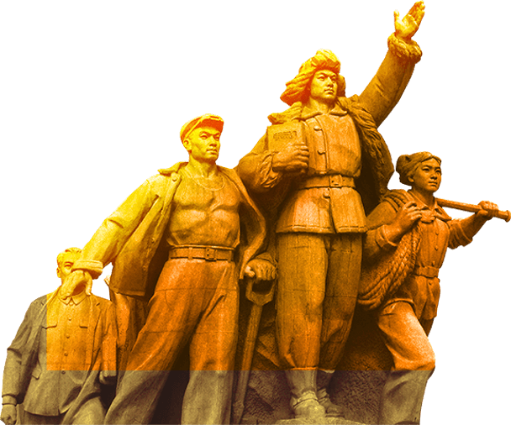

科技创新驱动
新质生产力发展

Slide 2
目录
/CONTENTS
01
新质生产力的时代内涵
03
发展中的辩证思考
02
科技创新的海淀实践
04
党员的使命担当

Slide 3
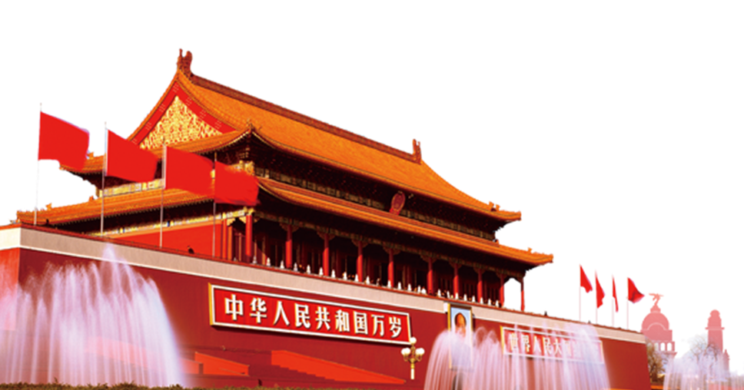

01
新质生产力的时代内涵

Slide 4
核心概念解读：什么是新质生产力？
概念意义
三大关键词
核心要素
新质生产力这一概念，是习近平总书记首次提出的。这一理念的诞生，为我国的经济发展与科技创新指明了新的方向，具有极其重要的战略意义。
新质生产力的核心内涵包含三个关键词。
1. 高科技：这是核心特征，由革命性技术突破催生，代表着前沿科技的发展方向。
2. 高效能：这是价值追求，旨在实现全要素生产率大幅提升，让资源得到更高效的利用。
3.高质量：这是发展目标，最终服务于高质量发展和人民美好生活 ，让人们享受到科技进步带来的福祉。
科技创新是发展新质生产力的核心要素，是推动其发展的核心引擎。
以人工智能(AI)为代表的技术，就是新质生产力最典型的体现，人工智能在各个领域的广泛应用，正深刻地改变着我们的生产与生活方式。

Slide 5
02
科技创新的海淀实践

Slide 6
从中央到地方的同频共振
01
02
03
党的二十大与二十届三中全会强调“高质量发展”，提出“因地制宜”发展新质生产力。这为全国的发展定下了基调，明确了方向，各地需依据自身特色，探索适合的发展道路。
市委十三届六次全会明确以“科技创新”为引领，建设国际科创中心。北京作为我国的首都，在科技创新方面承担着重要使命，通过这一决策，积极推动科技创新在城市发展中的核心作用。
区委十三届八次全会目标直指“加快发展新质生产力，建设世界领先科技园区”。海淀区凭借自身的科技资源优势，积极响应上级号召，努力在新质生产力发展方面走在前列。

Slide 7

案例一：AI赋能城市治理，让城市更“聪明”
海淀城市大脑的智慧调度
“海淀城市大脑”整合全区数据资源，通过智能分析与决策实现城市精细化管理。比如在交通管理上实时监测路况、优化信号缓解拥堵，体现了科技在城市治理中的强大作用。
消防大脑的高效救援
“消防大脑”通过智能调度，将消防车平均到场时间从15分钟缩短到9.6分钟。这一显著成效不仅展示了AI技术的强大，更体现了“人民至上、生命至上”的执政理念。

Slide 8
案例二：AI赋能产业焕新，让经济更“澎湃”
01
02
未来产业策源方面，百度Apollo无人车穿梭在海淀街头，展示了未来出行的新方式，让未来出行照进现实；清华大学光学AI芯片“太极”，实现关键技术“换道超车”，在芯片领域取得了突破性进展。
传统产业焕新领域，AI赋能农业，如AI兽医助手，提高了农业生产的效率与质量；AI赋能医疗，如云知声AI病历，提升了医疗服务的水平；赋能文化产业，如AI+艺术游戏，为文化产业带来了新的活力与创意。

Slide 9



案例三：AI赋能美好生活，让人民更“幸福”
01
02
03
04
智慧医疗领域，海淀AI企业云知声，用AI语音技术解放医生双手，使医生能够更专注于患者的诊断与治疗，提高医疗效率和质量。
个性化教育方面，AI助教、自适应学习等技术，能够根据学生的不同特点和需求，提供个性化的学习方案，推动因材施教，促进教育公平和质量提升。
智能家居方面，小米等企业构建全屋智能，通过智能化设备的互联互通，提升生活品质，让人们的生活更加便捷、舒适和安全。
发展新质生产力，最终是为了满足人民对美好生活的向往，是“为人民服务”宗旨的时代体现。科技的进步让人们的生活更加美好，体现了科技发展的根本目的。

Slide 10
03
发展中的辩证思考

Slide 11
机遇与挑战并存
发展新质生产力带来诸多机遇，在经济增长方面，推动产业升级，创造新的经济增长点；在社会进步层面，促进教育、医疗等公共服务的优化；在生活便捷角度，让人们的日常生活更加智能化、高效化。
但也面临着一些挑战。例如在数据安全方面，随着数据量的剧增，数据泄露风险加大；算法偏见可能导致不公平的决策；就业冲击体现在部分传统岗位被替代；科技伦理方面，如人工智能的自主决策可能引发伦理争议。

Slide 12
发展与治理并重
01
02
03
04
国家有规范：《生成式人工智能服务管理暂行办法》划定底线，明确了人工智能发展的规则与边界，保障其健康有序发展。
北京有探索：建设AI治理试验区，成立清华大学人工智能国际治理研究院，积极探索人工智能治理的新模式、新方法。
企业有行动：百度等龙头企业成立“科技伦理委员会”，主动承担社会责任，从企业层面加强自律，推动行业健康发展。
这体现了我们党驾驭复杂局面、推动新生事物健康发展的卓越领导力。党在新质生产力发展过程中，既鼓励创新，又注重规范，确保其沿着正确的方向前进。

Slide 13
04
党员的使命担当
Notes:
党员担当，行动号召04

Slide 14
党建引领，筑牢“红色引擎”
02
在科技企业设立“党员先锋岗”、“党员技术攻关小组”，让党旗在科研一线高高飘扬。党员在科研工作中发挥先锋模范作用，带领团队攻克技术难题，推动科技创新。
01
海淀区通过“党建入章”、“党建引领”等措施，将党的组织优势转化为创新优势。党组织在科技发展中发挥领导核心作用，为科技创新提供方向指引和组织保障。

Slide 15
党员的使命与担当
PART 01
PART 02
PART 03
争当“学习者”，克服“本领恐慌”。带头学习AI等前沿知识，提升数字素养，不做“门外汉”。党员要紧跟时代步伐，不断学习新知识，提高自身能力，才能更好地发挥引领作用。
争当“实干家”，勇于“攻坚克难”。立足本职岗位，无论是科研、管理还是服务，都要有创新意识，敢于挑战难题，勇于承担急难险重任务。在实际工作中，党员要积极作为，为推动新质生产力发展贡献力量。
争当“排头兵”，践行“先锋模范”。不仅自己要懂、要干，还要带动身边的同事和群众，共同投身到这场伟大的变革中，在团队中发挥核心骨干作用。党员要以自身行动影响和带动身边人，形成推动发展的强大合力。

Slide 16
谢谢大家！

